Slide 1
TRƯỜNG THCS HÒA QUANG
MÔN: KHOA HỌC TỰ NHIÊN 6
CHÀO MỪNG QUÝ THẦY CÔ VÀ CÁC EM HỌC SINH !
Giáo viên: Võ Thị Bích Vân

Slide 2
Quan sát đoạn phim và trả lời các câu hỏi: - Hãy kể tên một số sinh vật có trong đoạn phim? - Em có nhận xét gì về số lượng loài và môi trường sống của các sinh vật trong đoạn phim trên?

Slide 5
CHỦ ĐỀ 8. ĐA DẠNG THẾ GIỚI SỐNG

Slide 6
CHỦ ĐỀ 8. ĐA DẠNG THẾ GIỚI SỐNG
Tiết 16. Bài 22. PHÂN LOẠI THẾ GIỚI SỐNG

Slide 7
1
Sự cần thiết của việc phân loại thế giới sống
2
Các bậc phân loại sinh vật
3
Các giới sinh vật
4
Khóa lưỡng phân

Slide 8
CHỦ ĐỀ 8. ĐA DẠNG THẾ GIỚI SỐNG
Bài 22. PHÂN LOẠI THẾ GIỚI SỐNG
1. Sự cần thiết của việc phân loại thế giới sống

Slide 9
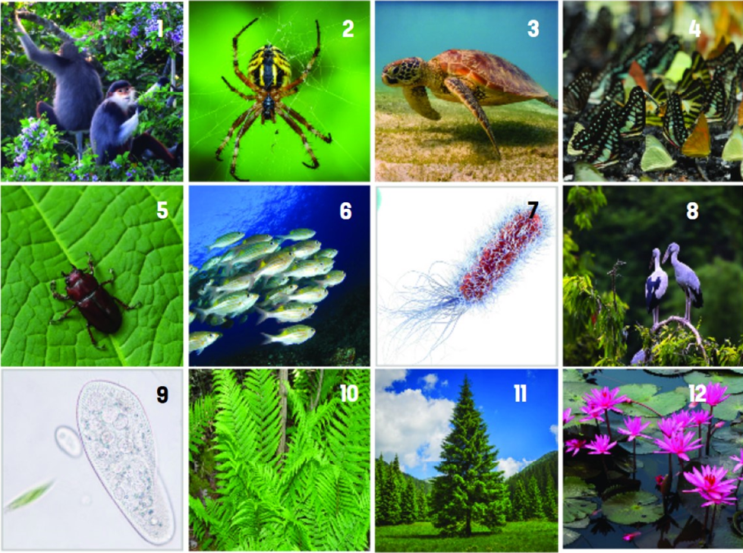
Kể tên các sinh vật trong hình 22.1. Từ đó, em có nhận xét gì về thế giới sống của sinh vật?

Slide 10
Khỉ
Nhện
Rùa
Bướm
Bọ cánh cam
Cá
Vi khuẩn
Cò
Trùng giày
Dương xỉ
Thông
Súng

Slide 11
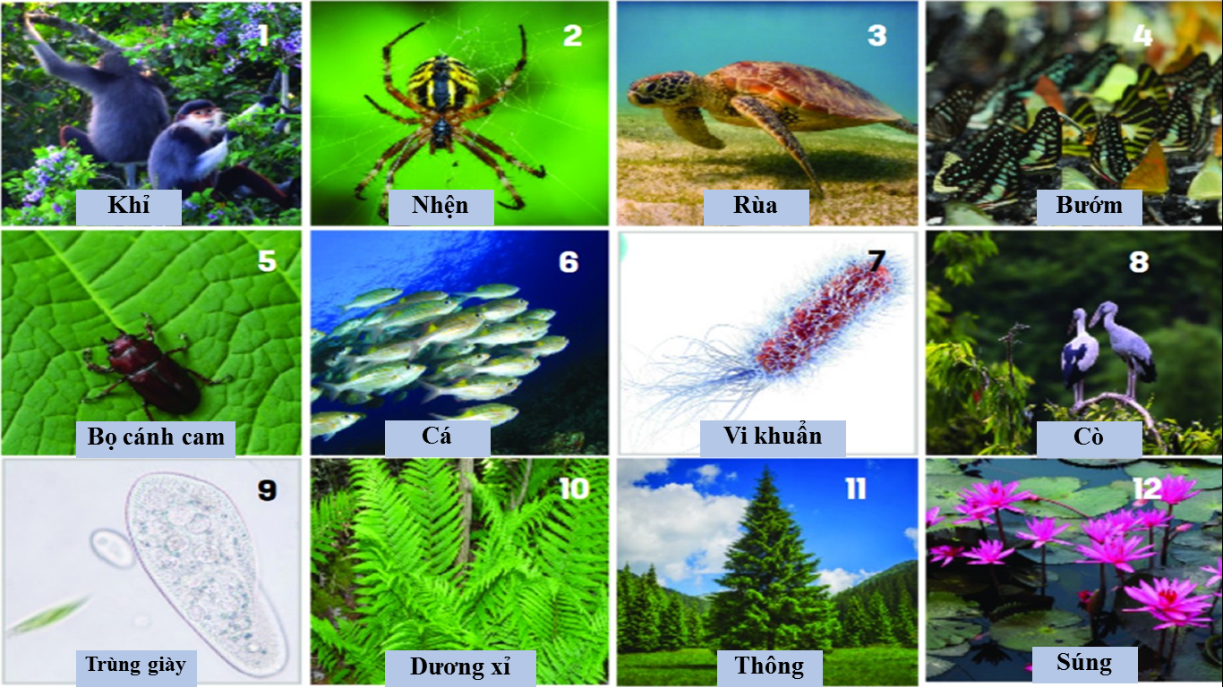
- Thế giới sống đa dạng về loài, số cá thể trong loài và môi trường sống của chúng.

Slide 12
Thế giới sống có thể phân loại theo những tiêu chí nào?

Slide 14
Đặc điểm tế bào
Nhân sơ
Nhân thực
PHÂN LOẠI
Cơ thể đơn bào
Mức độ tổ chức cơ thể
Cơ thể đa bào
Môi trường nước
Môi trường sống
Môi trường cạn
Tự dưỡng
Kiểu dinh dưỡng
Dị dưỡng

Slide 15
Trên cơ sở đó em hãy phân loại các sinh vật trong hình 22.1.

Slide 16
Đặc điểm tế bào
Tế bào nhân sơ
Tế bào nhân thực
Ví dụ: Vi khuẩn
Ví dụ: Các sinh vật còn lại (trong hình) như trùng giày, cá, dương xỉ…

Slide 17
Tổ chức cơ thể
Cơ thể đơn bào
Cơ thể đa bào
Ví dụ: Trùng giày, vi khuẩn
Ví dụ: Các sinh vật còn lại (trong hình) như: cá, dương xỉ, thông, cò, rùa….

Slide 18
Môi trường sống
Ở nước
Ở cạn
Ví dụ: Cá, rùa biển, súng, trùng giày
Ví dụ: Khỉ, nhện, dương xỉ, bướm…

Slide 19
Kiểu dinh dưỡng
Tự dưỡng
(Cơ thể sinh vật tự tổng hợp chất hữu cơ cần thiết cho cơ thể)
Dị dưỡng
(Cơ thể sinh vật không tự tổng hợp chất hữu cơ mà sống nhờ vào sinh vật khác)
Ví dụ: Cây hoa súng, thông, dương xỉ
Ví dụ: Khỉ, nhện, cá, cò…

Slide 20
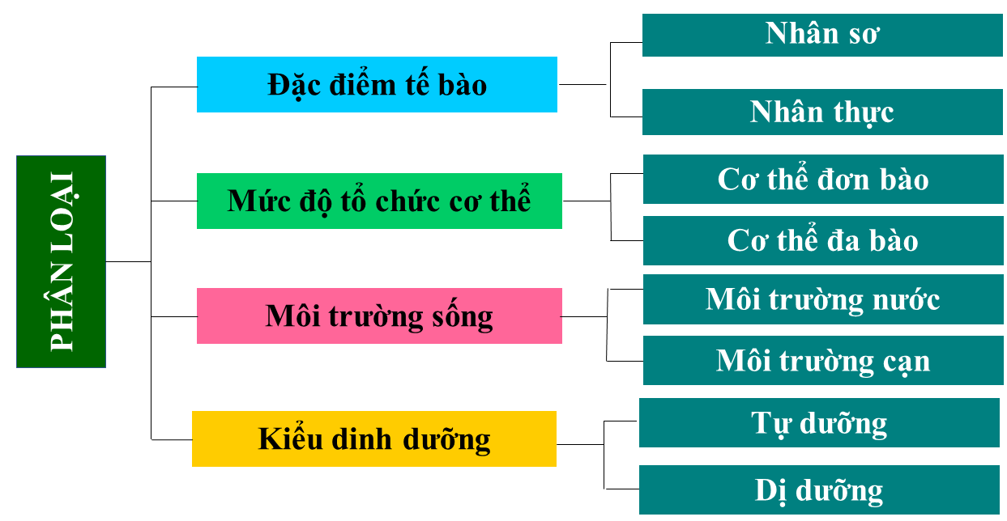
Vì sao phải phân loại thế giới sống?
Phân loại thế giới sống giúp chúng ta gọi đúng tên sinh vật, đưa sinh vật vào đúng nhóm phân loại, nhận ra sự đa dạng của sinh giới.

Slide 21
Em hiểu thế nào là phân loại thế giới sống?
Phân loại thế giới sống là cách sắp xếp sinh vật vào một hệ thống theo trật tự nhất định dựa vào đặc điểm cơ thể.

Slide 22
CHỦ ĐỀ 8. ĐA DẠNG THẾ GIỚI SỐNG
Bài 22. PHÂN LOẠI THẾ GIỚI SỐNG
1. Sự cần thiết của việc phân loại thế giới sống
Phân loại thế giới sống là cách sắp xếp sinh vật vào một hệ thống theo trật tự nhất định dựa vào đặc điểm cơ thể.

Slide 23
Nhiệm vụ của phân loại thế giới sống là gì?
Nhiệm vụ của phân loại thế giới sống là phát hiện, mô tả, đặt tên và sắp xếp sinh vật vào hệ thống phân loại.

Slide 24
CHỦ ĐỀ 8. ĐA DẠNG THẾ GIỚI SỐNG
Tiết 16. Bài 22. PHÂN LOẠI THẾ GIỚI SỐNG
1. Sự cần thiết của việc phân loại thế giới sống
Phân loại thế giới sống là cách sắp xếp sinh vật vào một hệ thống theo trật tự nhất định dựa vào đặc điểm cơ thể.
Nhiệm vụ của phân loại thế giới sống là phát hiện, mô tả, đặt tên và sắp xếp sinh vật vào hệ thống phân loại.

Slide 25
LUYỆN TẬP
Chọn câu trả lời đúng
Câu 1. Việc phân loại thế giới sống có ý nghĩa gì đối với chúng ta?
(1) Gọi đúng tên sinh vật
(2) Đưa sinh vật vào đúng nhóm phân loại.
(3) Thấy được vai trò của sinh vật trong tự nhiên và thực tiễn.
(4) Nhận ra sự đa dạng của sinh giới.
A. (1), (2), (3) B. (2), (3), (4)
C. (1), (2), (4) D. (1), (3), (4)

Slide 26
LUYỆN TẬP
Câu 2. Tiêu chí nào sau đây được dùng để phân loại sinh vật?
(1) Đặc điểm tế bào.
(2) Mức độ tổ chức cơ thể.
(3) Môi trường sống.
(4) Kiểu dinh dưỡng.
(5) Vai trò trong tự nhiên và thực tiễn.
A. (2), (3), (4), (5) B. (1), (2), (3), (4)
C. (1), (2), (3), (5) D. (1), (3), (4), (5)

Slide 27
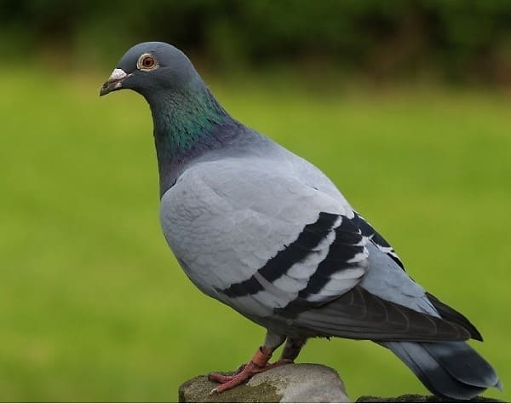
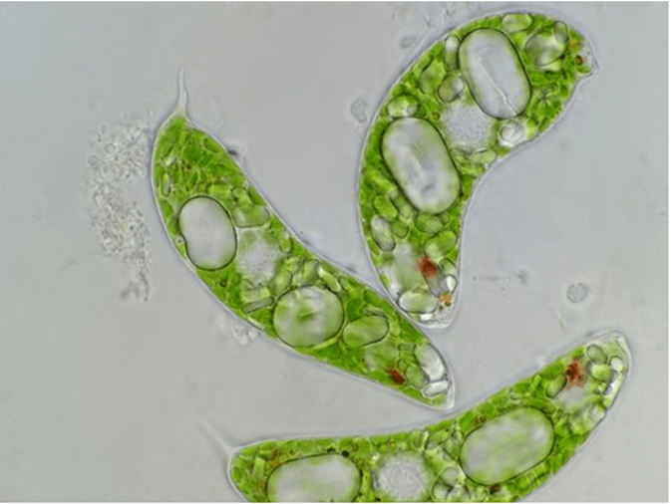
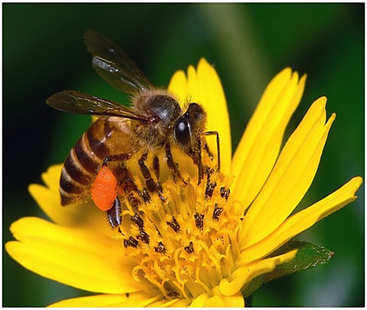
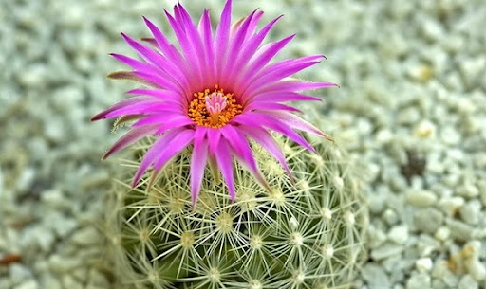
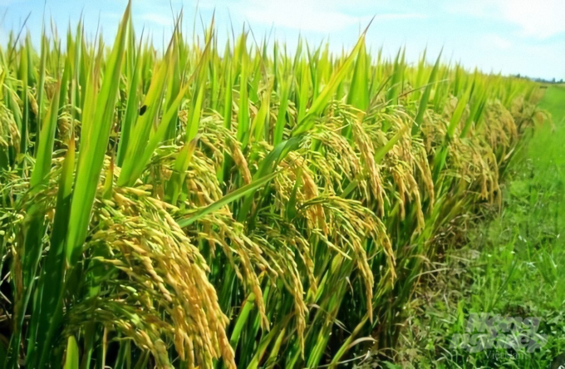
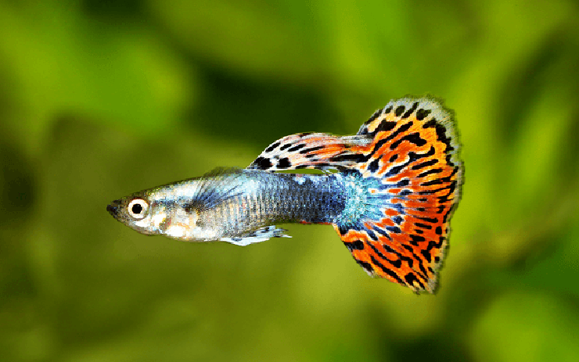
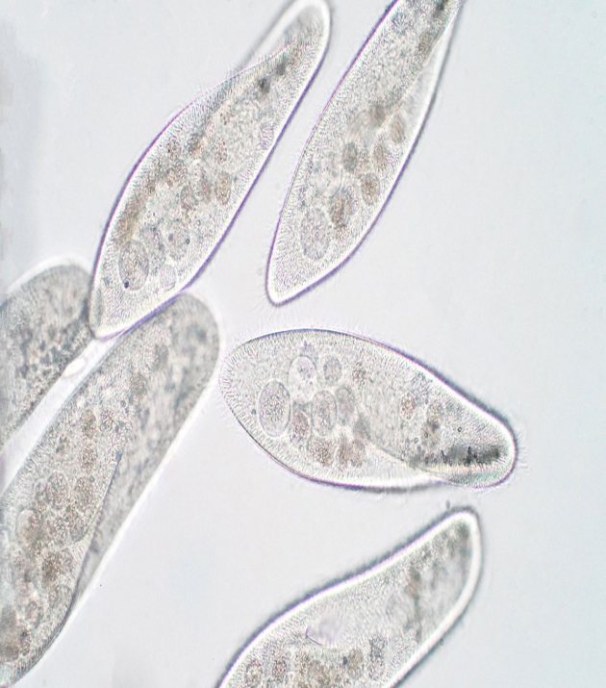
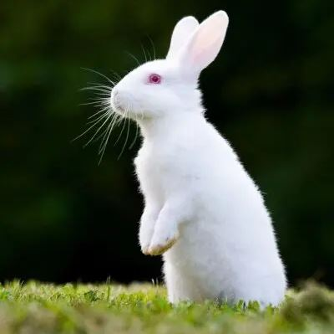
Quan sát các hình bên dưới, hãy gọi tên các sinh vật và phân loại các sinh vật đó dựa vào tiêu chí mức độ tổ chức cơ thể.
Vận dụng

Slide 29
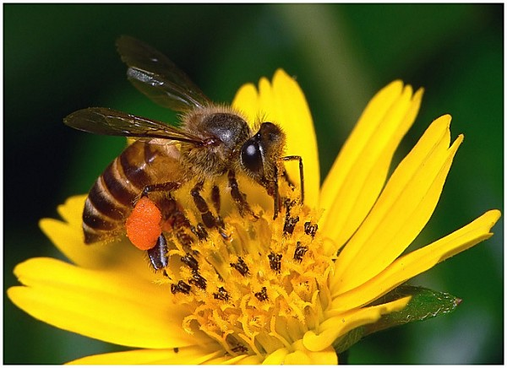
Chim bồ câu
Trùng roi xanh
Ong
Xương rồng
Lúa
Cá
Trùng giày
Thỏ

Slide 30
Tổ chức cơ thể
Cơ thể đơn bào
Cơ thể đa bào
Trùng giày, trùng roi
Chim bồ câu, ong, xương rồng, lúa, cá, thỏ

Slide 32
HƯỚNG DẪN TỰ HỌC
a. Bài vừa học
- Học bài trong vở ghi.
- Sưu tầm tranh ảnh về các sinh vật trong tự nhiên.
b. Bài sắp học
- Xem trước nội dung 2 “Các bậc phân loại”- Bài 22 trang 102 & 103 sách khoa học tự nhiên 6.

Slide 33
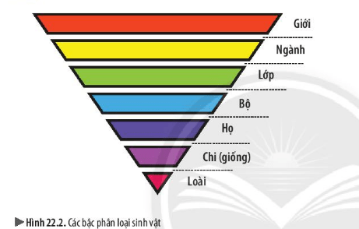
Hình 22.2. Các bậc phân loại sinh vật

Slide 34
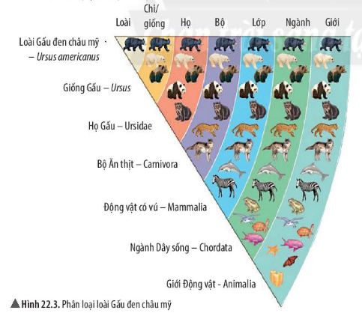

Slide 39
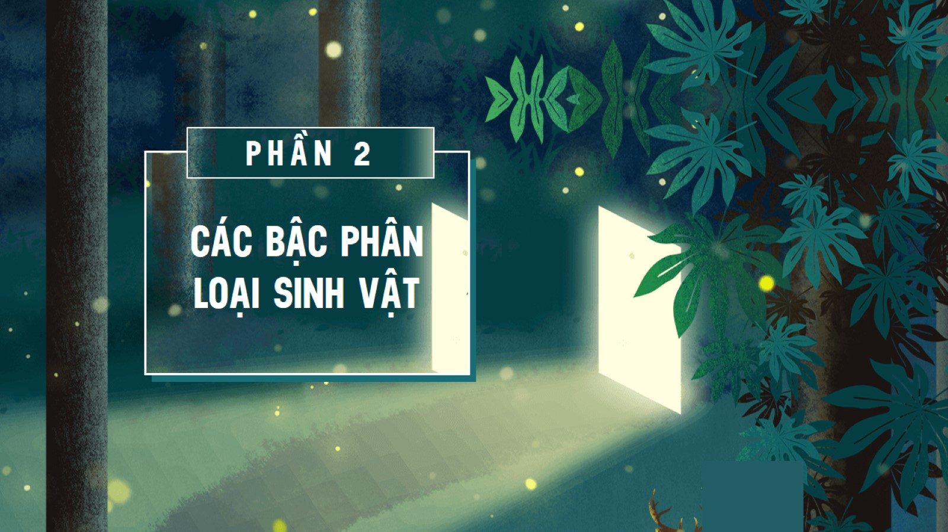

Slide 44
GỌI TÊN LOÀI

Slide 47
Tên khoa học | Tên chi/ giống | Tên loài | Tên khoa học (Tên giống+ tên loài+ tên tác giả, năm công bố)
Con người | Homo | sapiens | Homo sapiens
Chim bồ câu | Columba | livia | Columba livia
Cây ngọc lan trắng | Magnolia | alba | Magnolia alba
Cây ngô | Zea | mays | Zea mays

Slide 60
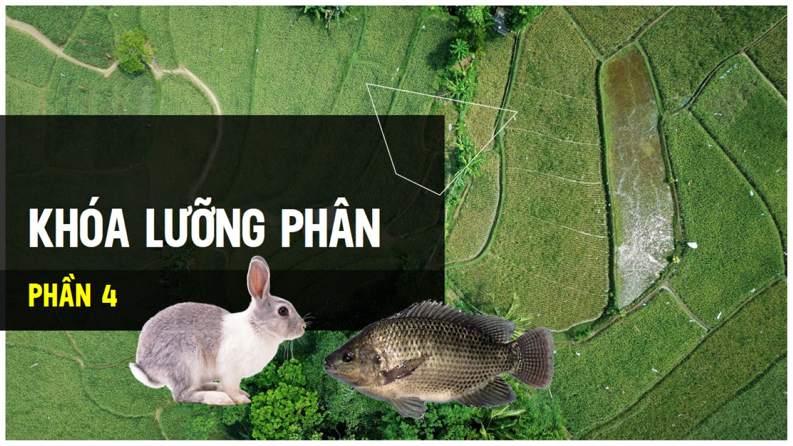
KHÓA LƯỠNG PHÂN

Slide 61
Tìm hiểu cách xây dựng khóa lưỡng phân

Slide 67
